Slide 1

Problemática
Dificuldade no agendamento e gestão de serviços: A falta de um sistema dedicado para agendamento e gestão de serviços tem tornado o processo mais complicado e sujeito a erros. O agendamento manual pode resultar em conflitos de horários, esquecimento de compromissos e uma experiência de cliente insatisfatória.

Slide 2
Objetivo do Projeto
O projeto será um sistema de agendamento de prestação de serviços personalizado. Terá como principais características o gerenciamento de seus clientes, animais, profissionais e agendamento de serviços prestados pelo Pet Shop. Buscando mais agilidade, criatividade, modernidade e praticidade - tanto para o cliente como para o empreendedor.

Slide 3
Solução Proposta
Para ajudar os desenvolvedores na implementação do sistema, é definida uma seção que detalha todos os casos de uso funcionais e não funcionais. Através delas se têm, com alto grau de precisão, o modo de funcionamento de todos os casos de uso. Neste documento é descrito ainda o perfil dos usuários, as interfaces com que o sistema terá de lidar e as restrições com as quais terá de se adequar. Agendamento e Gestão de Serviços: serviços como banho, tosa, consultas, entre outros, o sistema pode auxiliar no agendamento e gerenciamento desses serviços.

Slide 4
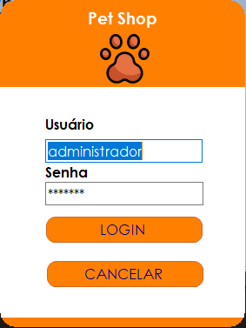

Slide 5
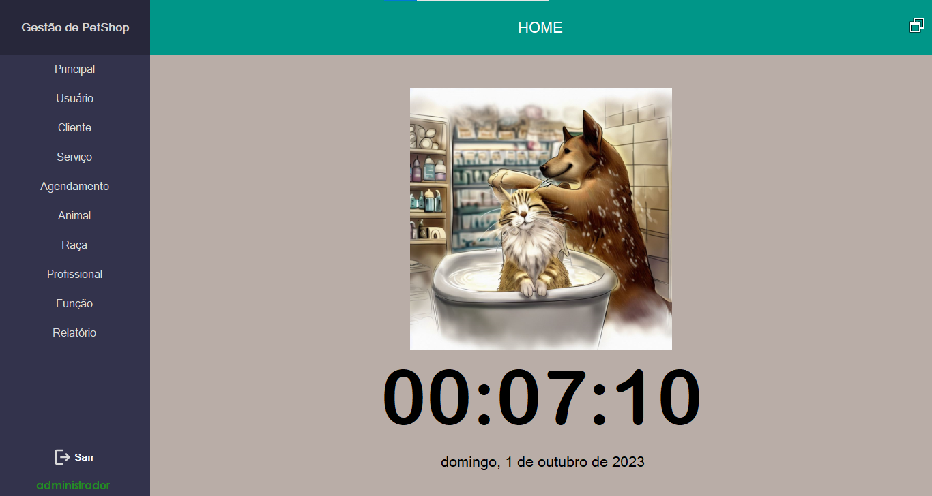

Slide 6
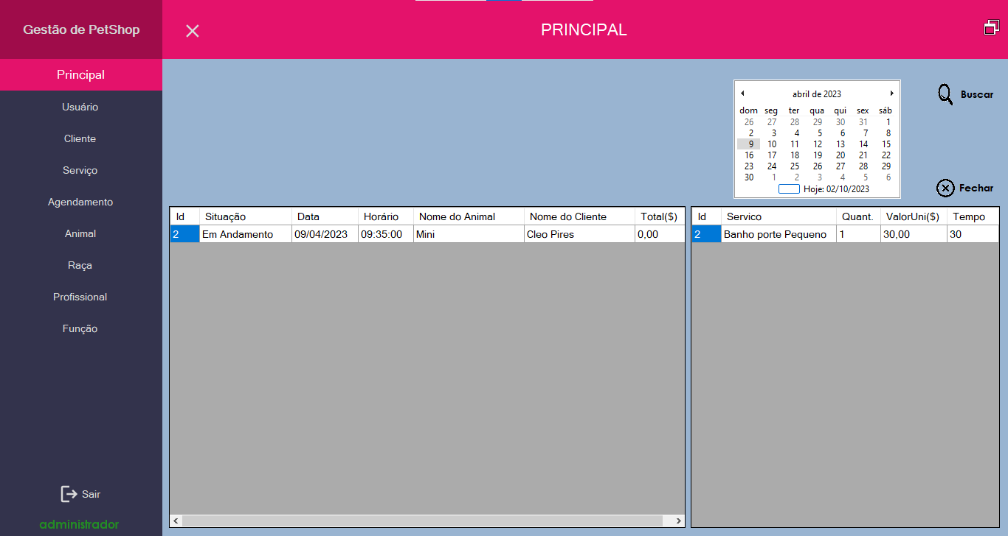

Slide 7
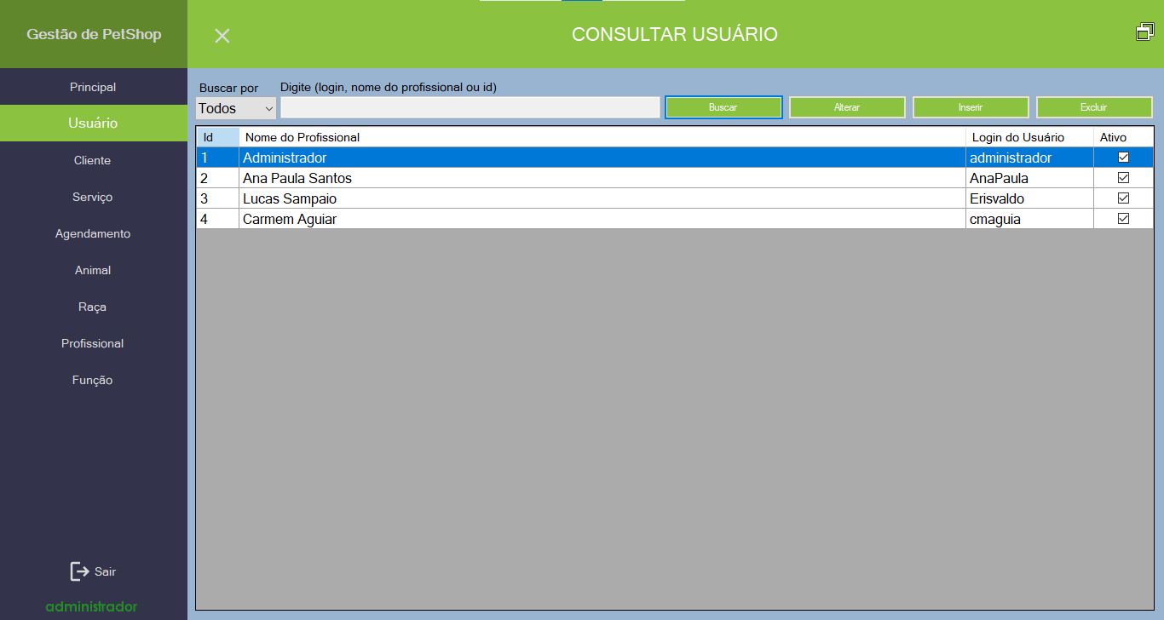

Slide 8
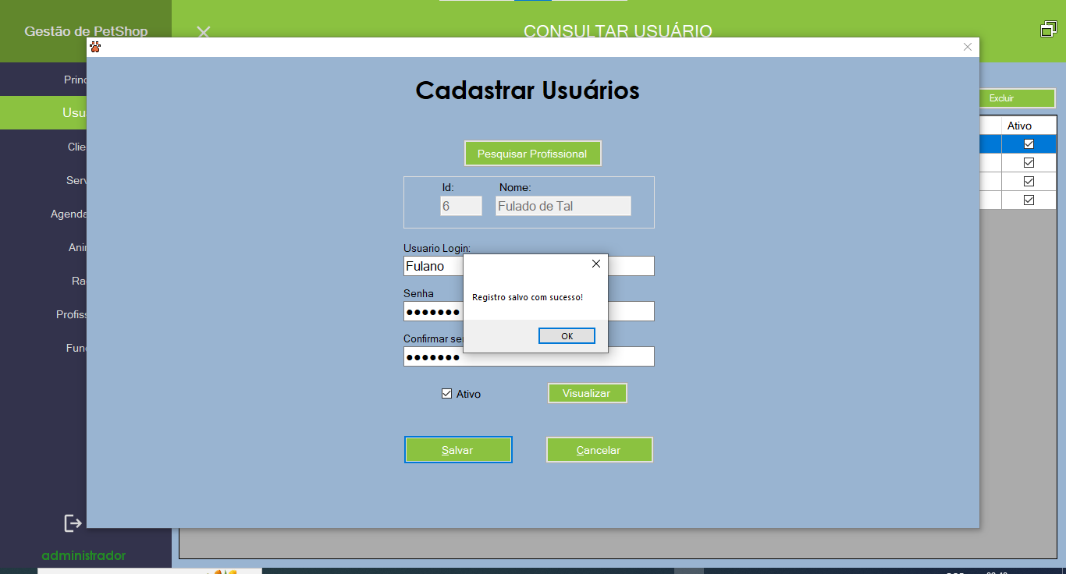

Slide 9
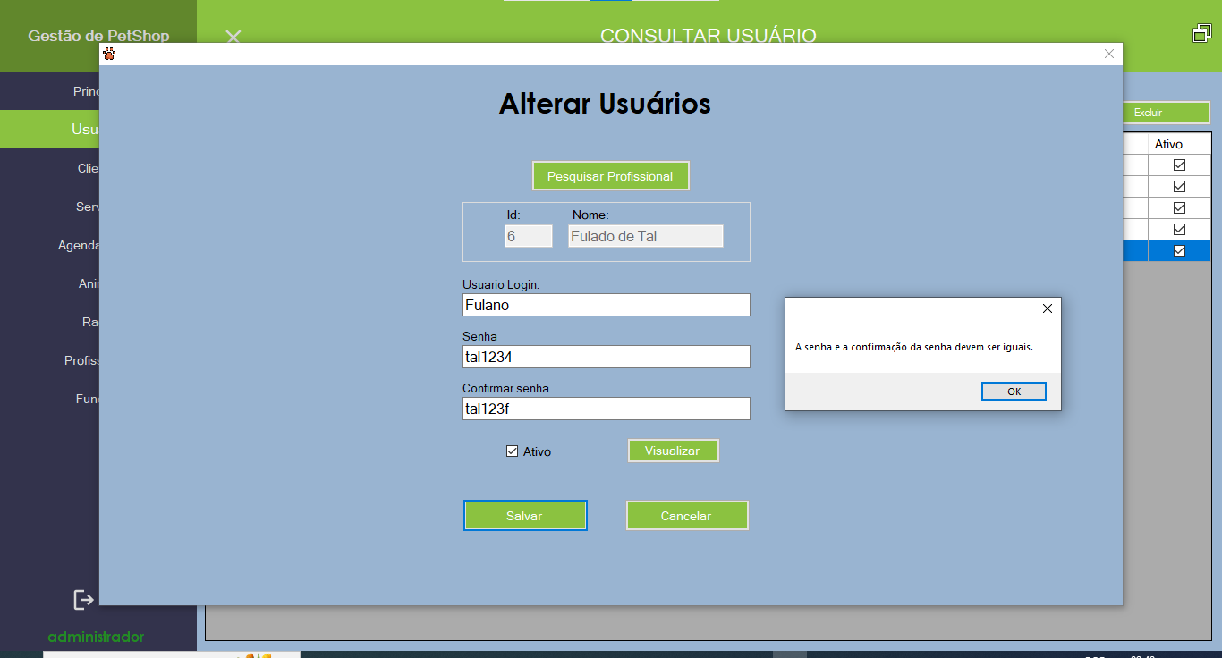

Slide 10
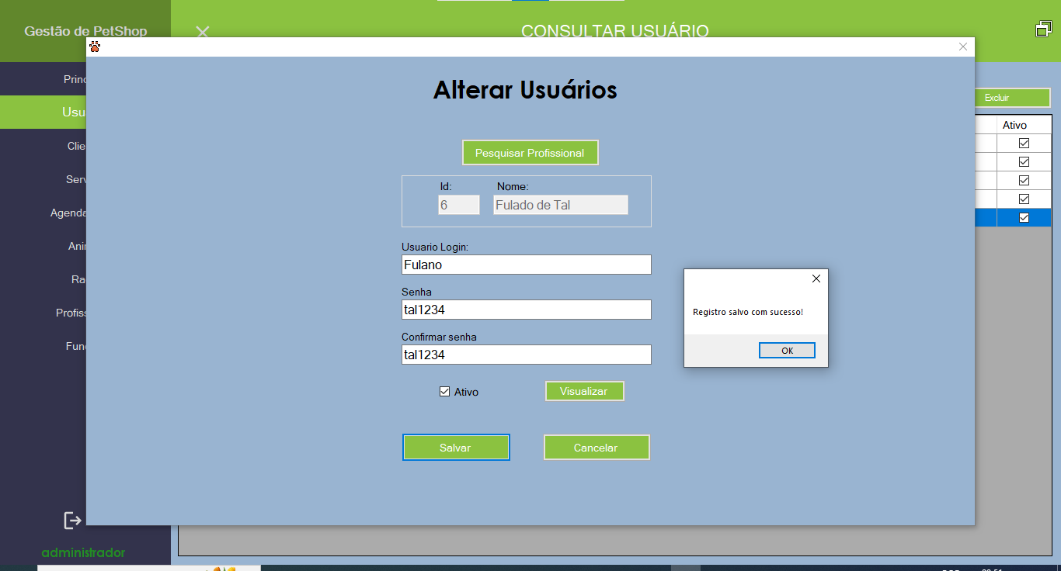

Slide 11
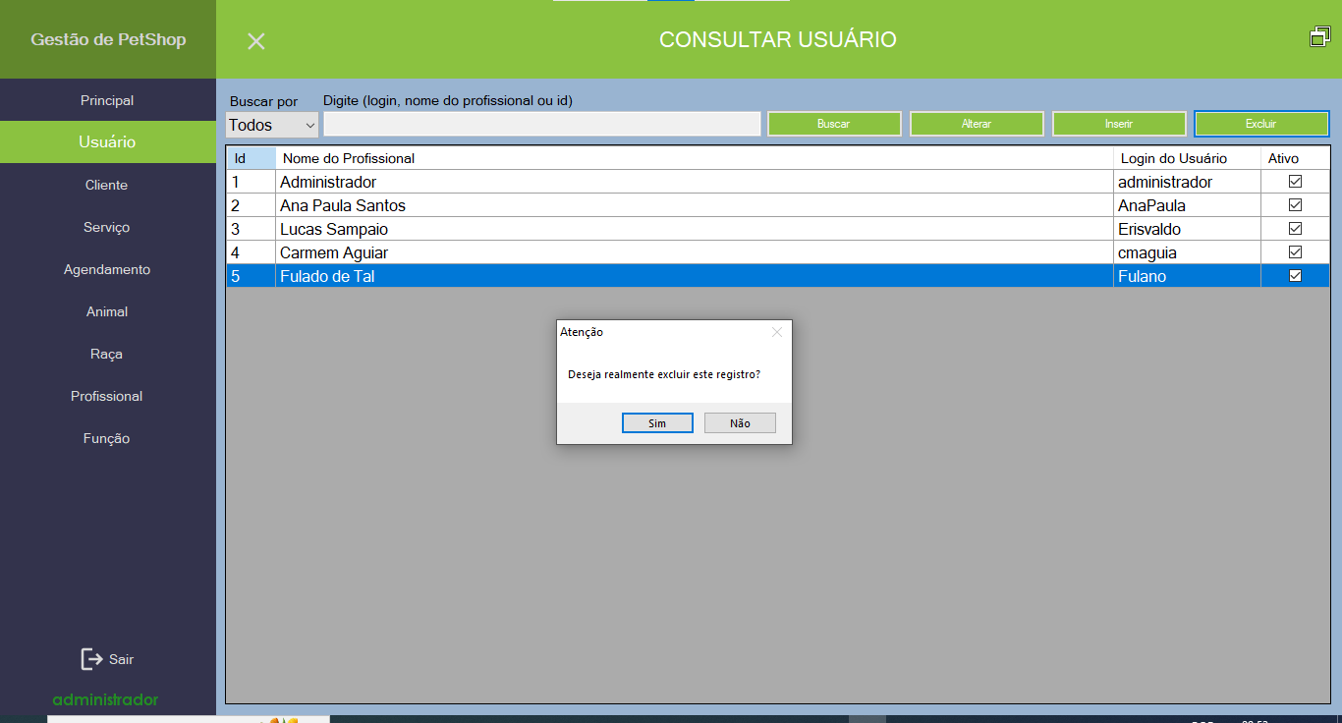

Slide 12
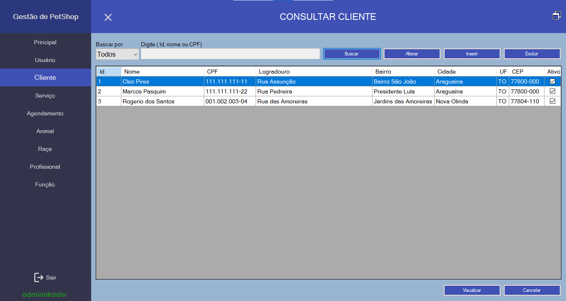

Slide 13
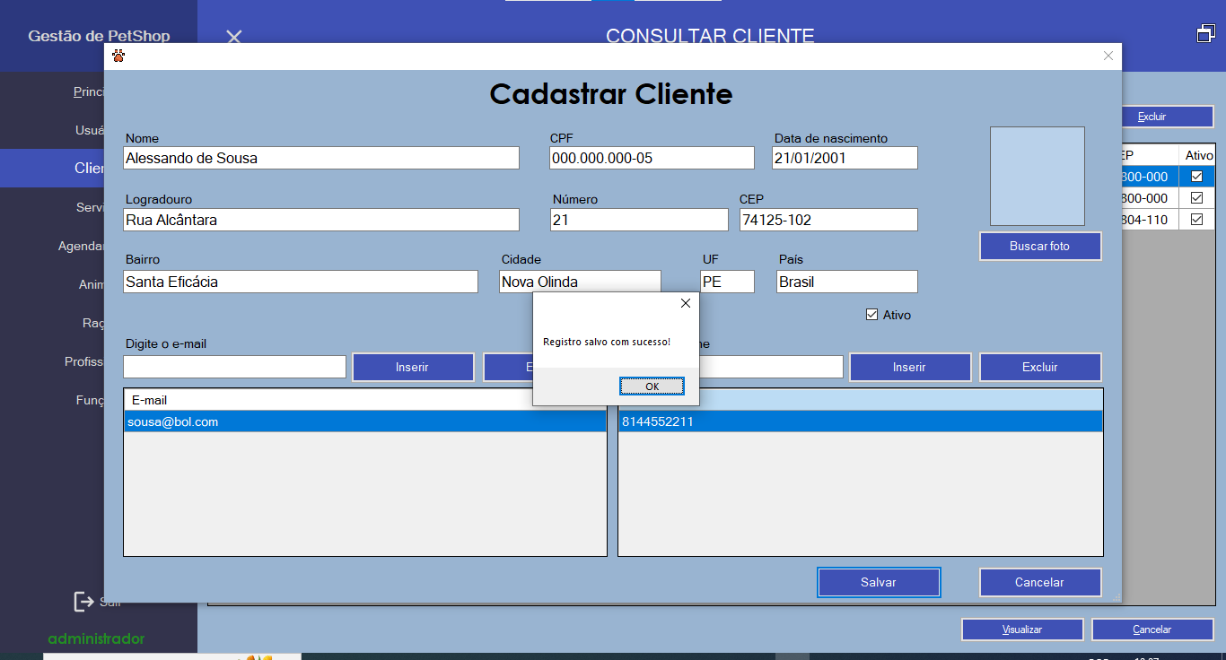

Slide 14
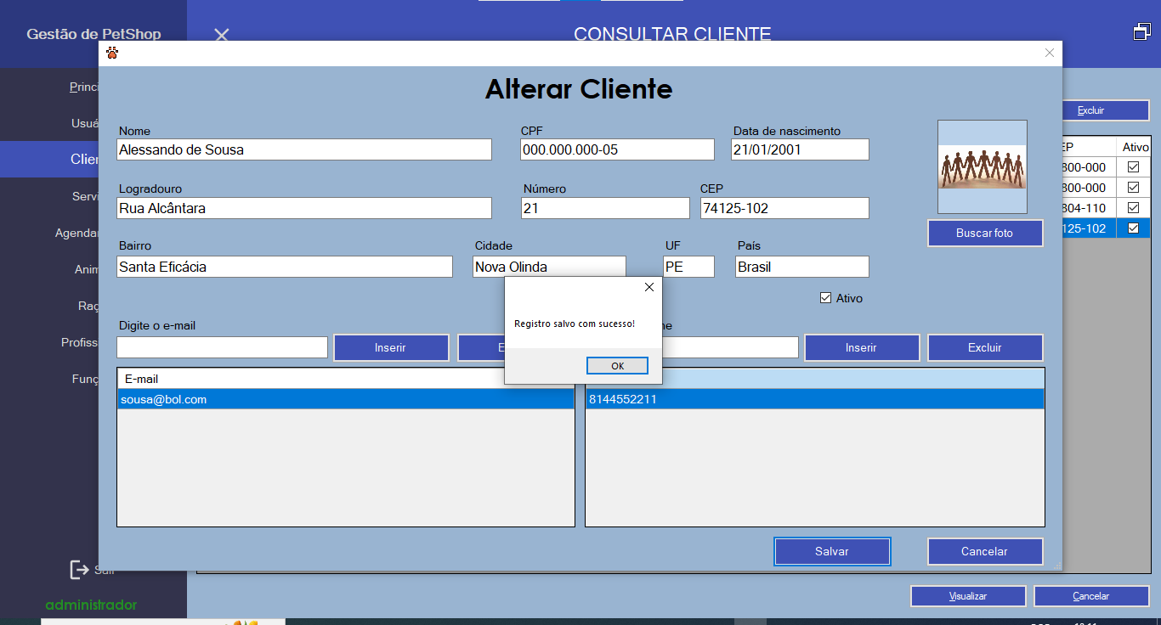

Slide 15
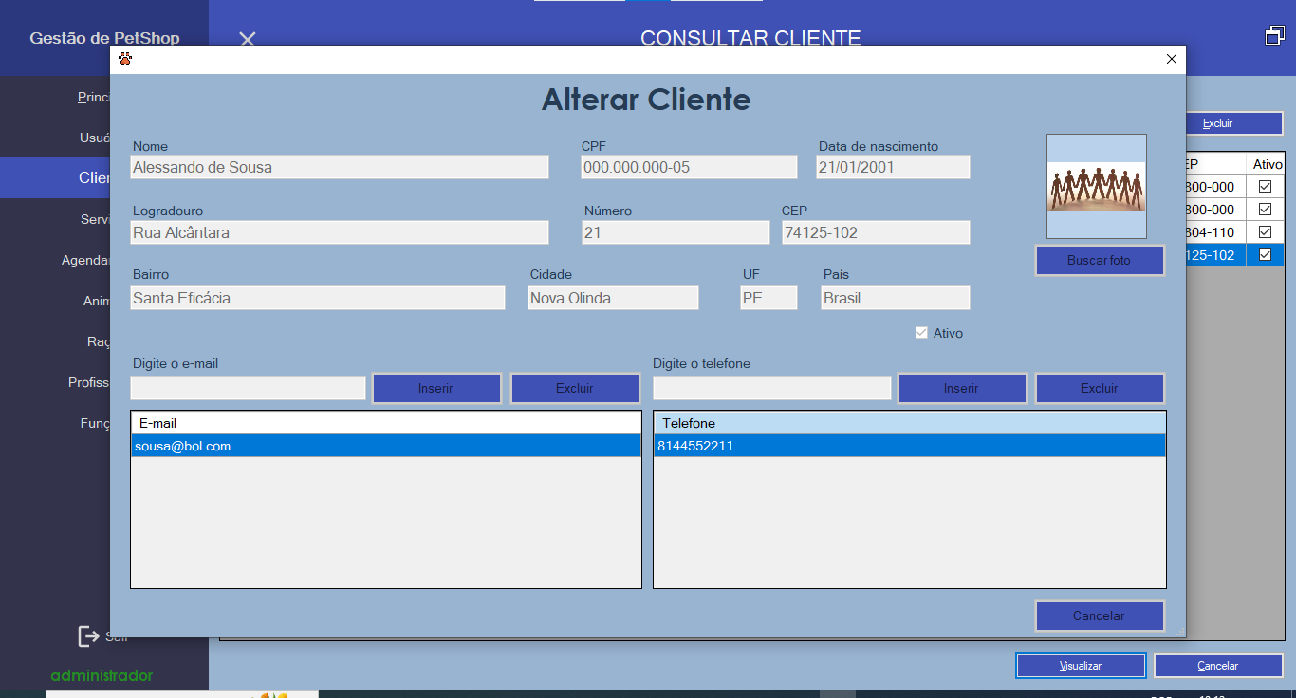

Slide 16
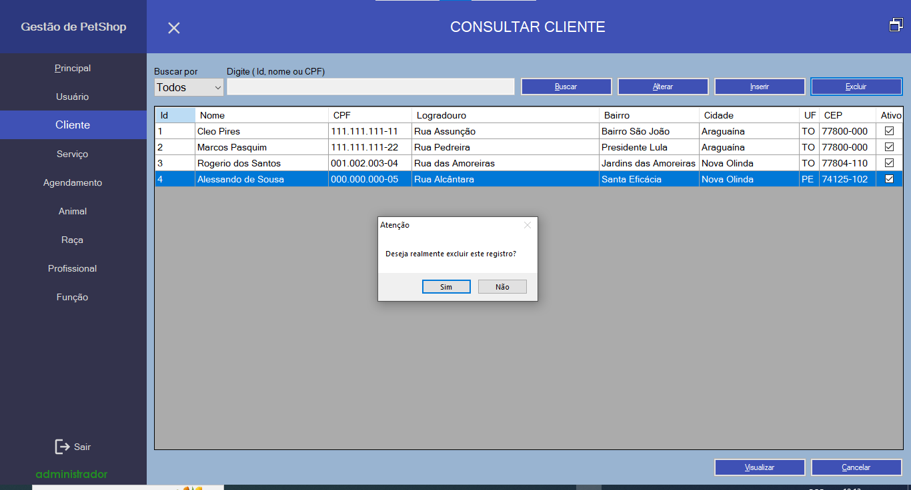

Slide 17
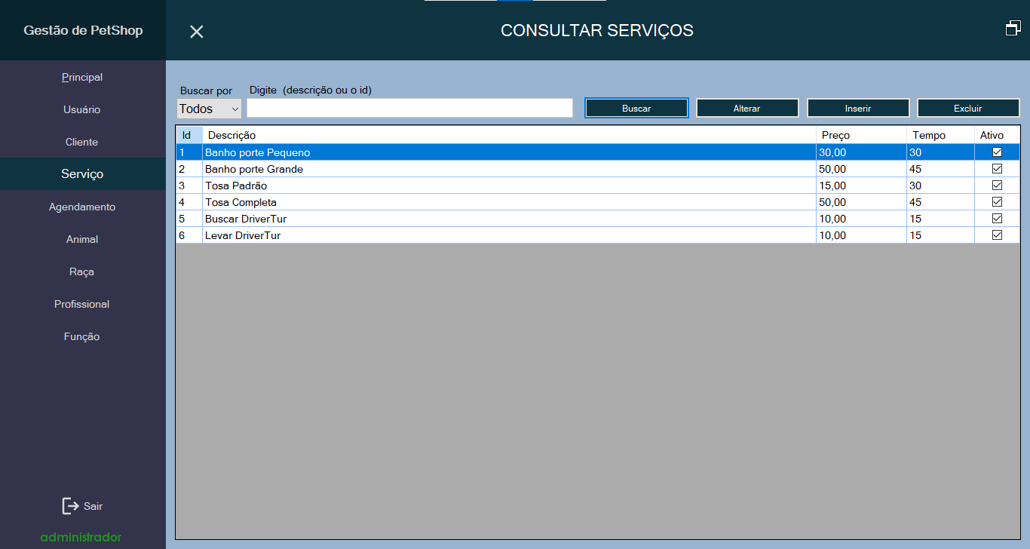

Slide 18
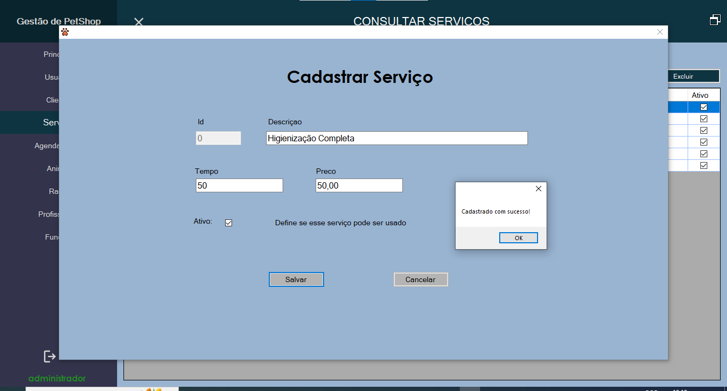

Slide 19
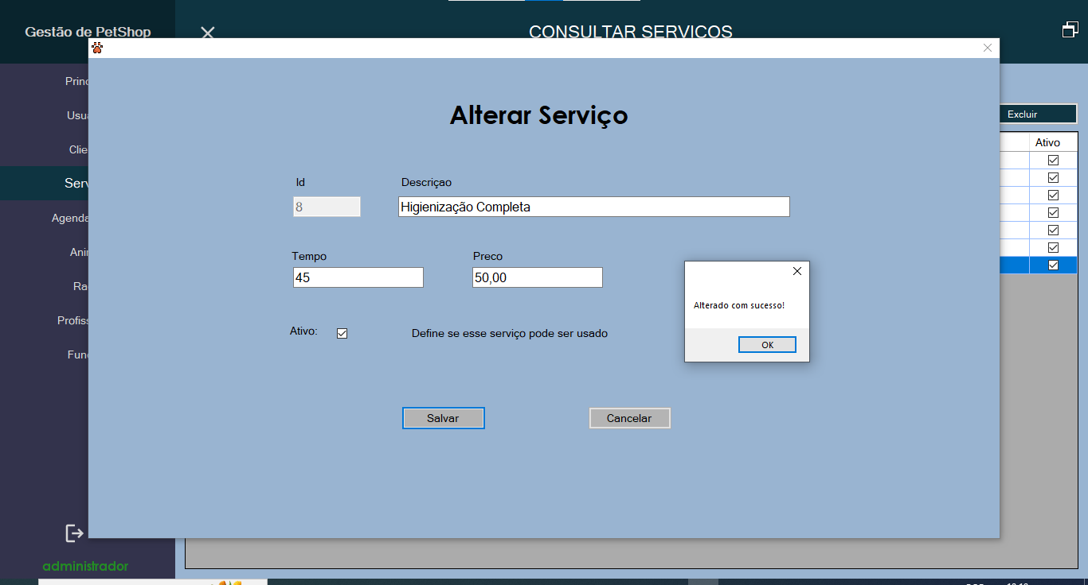

Slide 20
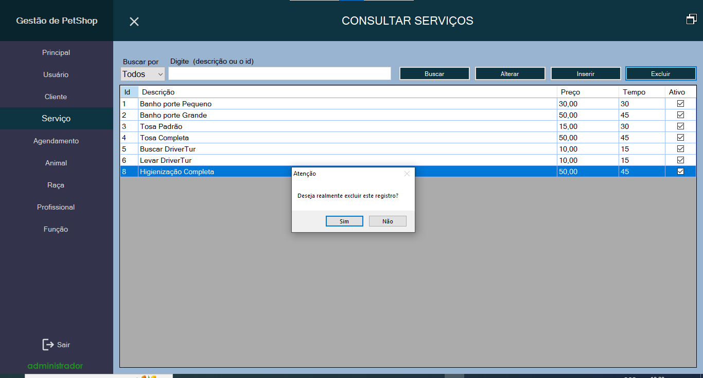

Slide 21
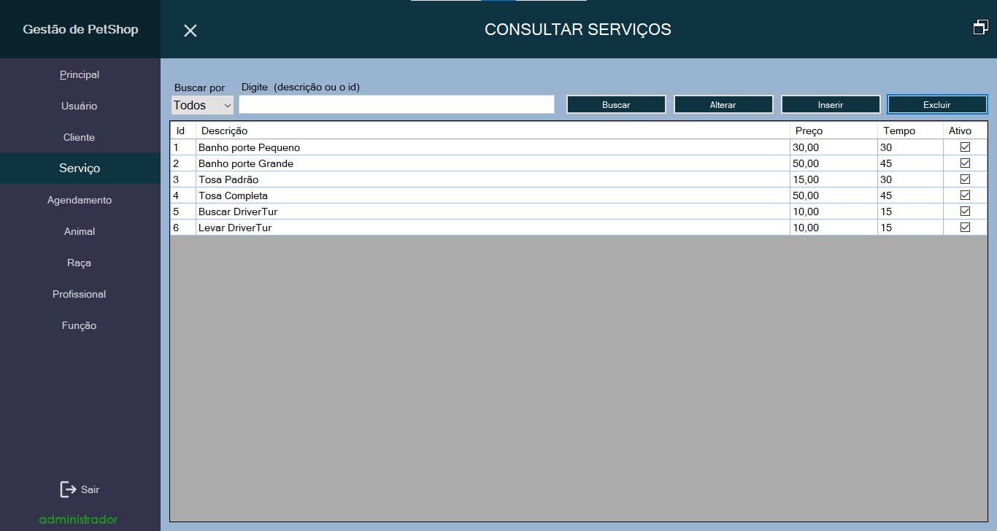

Slide 22
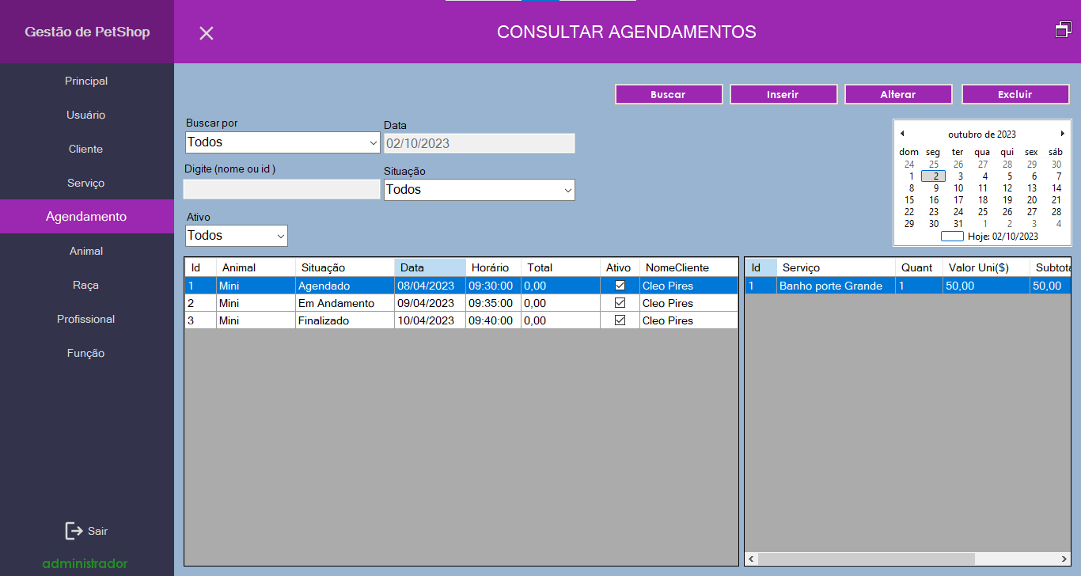

Slide 23
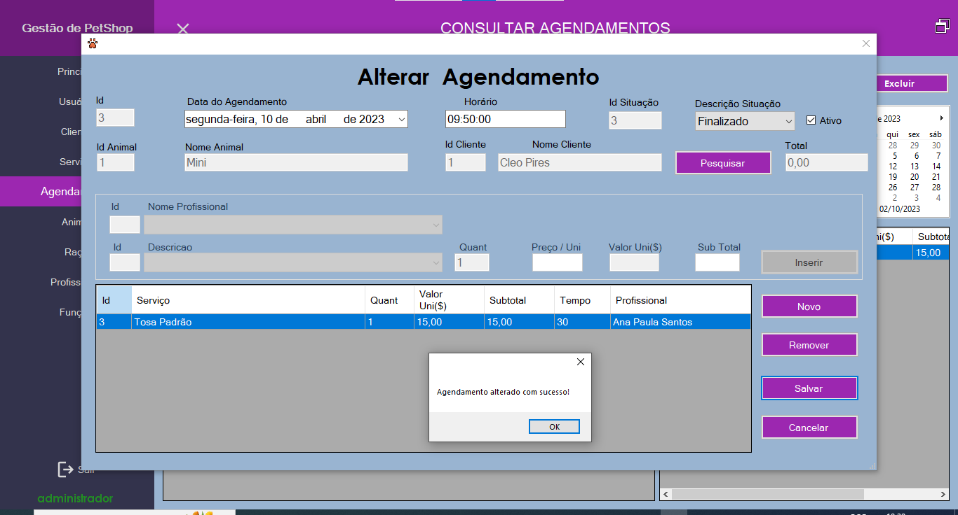

Slide 24
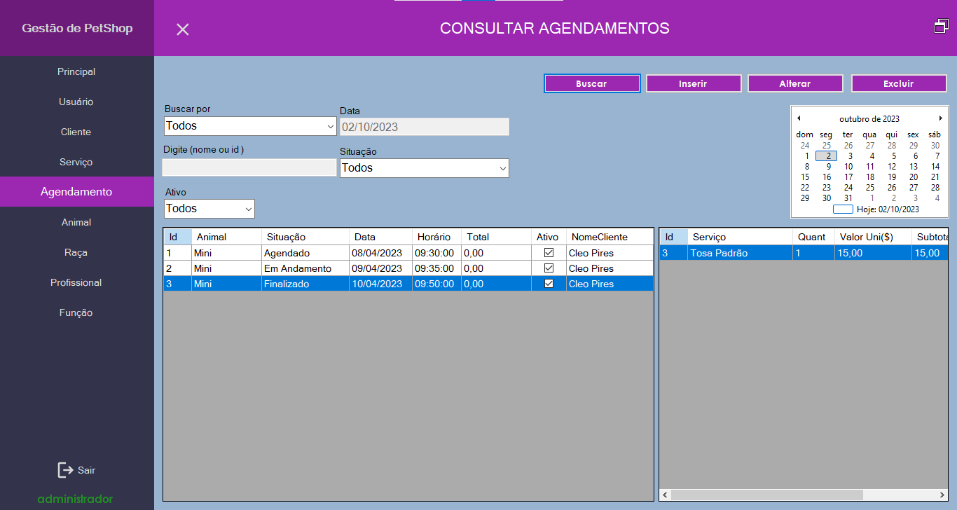

Slide 25
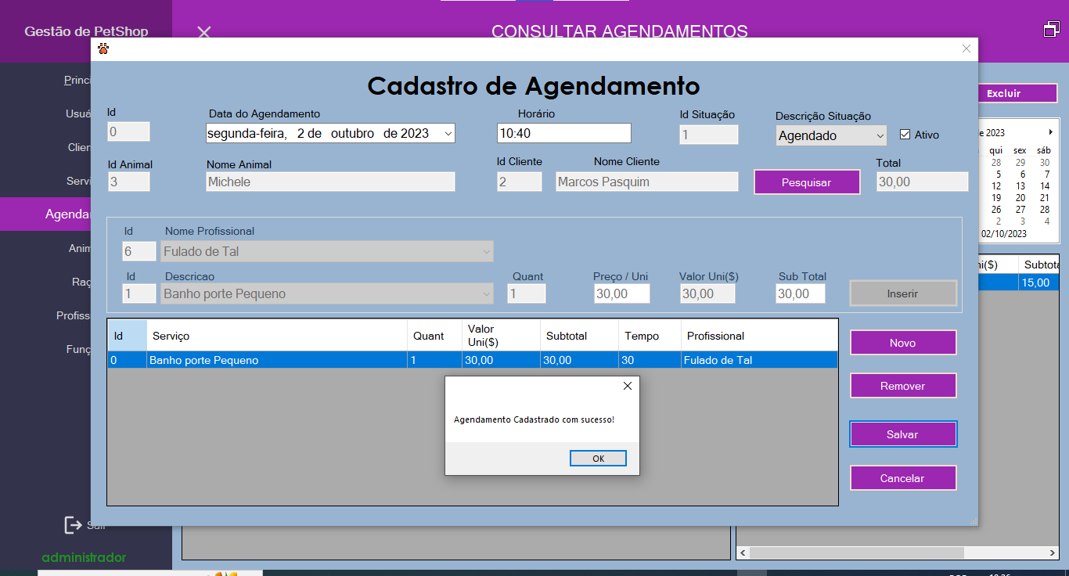

Slide 26
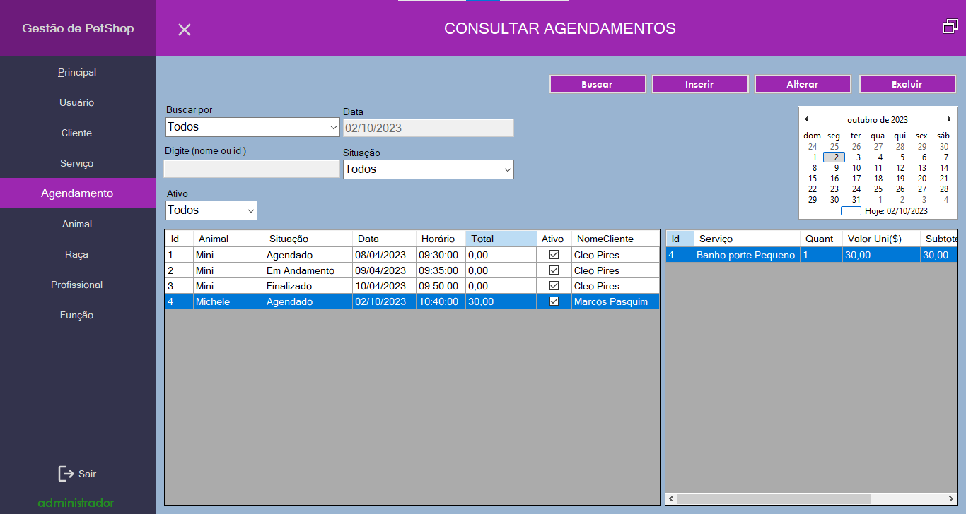

Slide 27
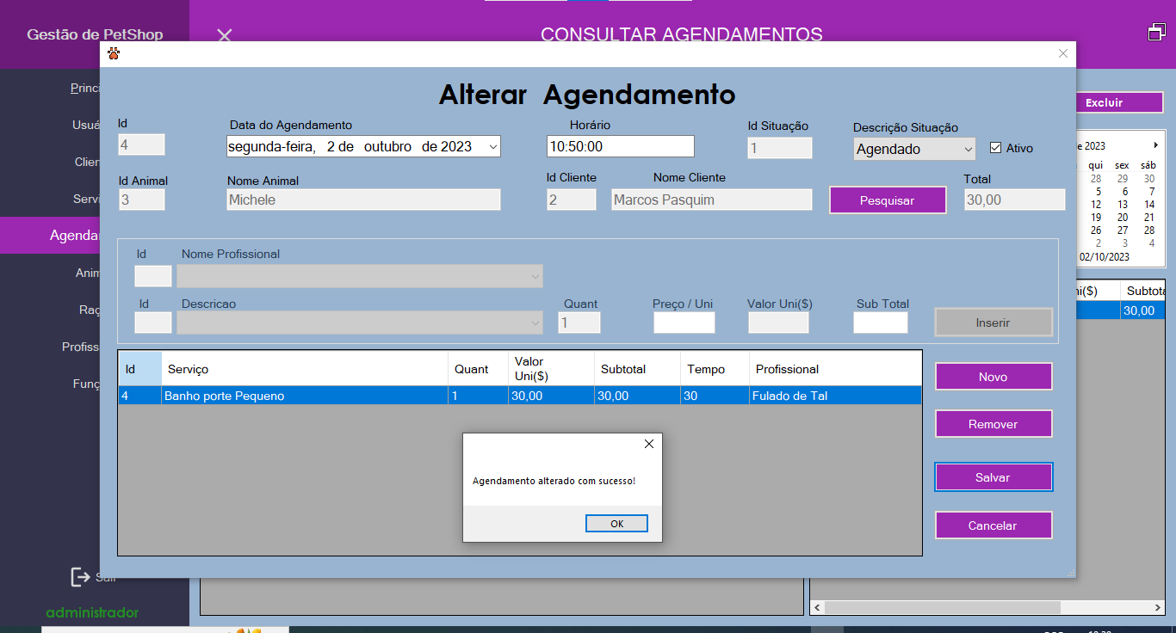

Slide 28
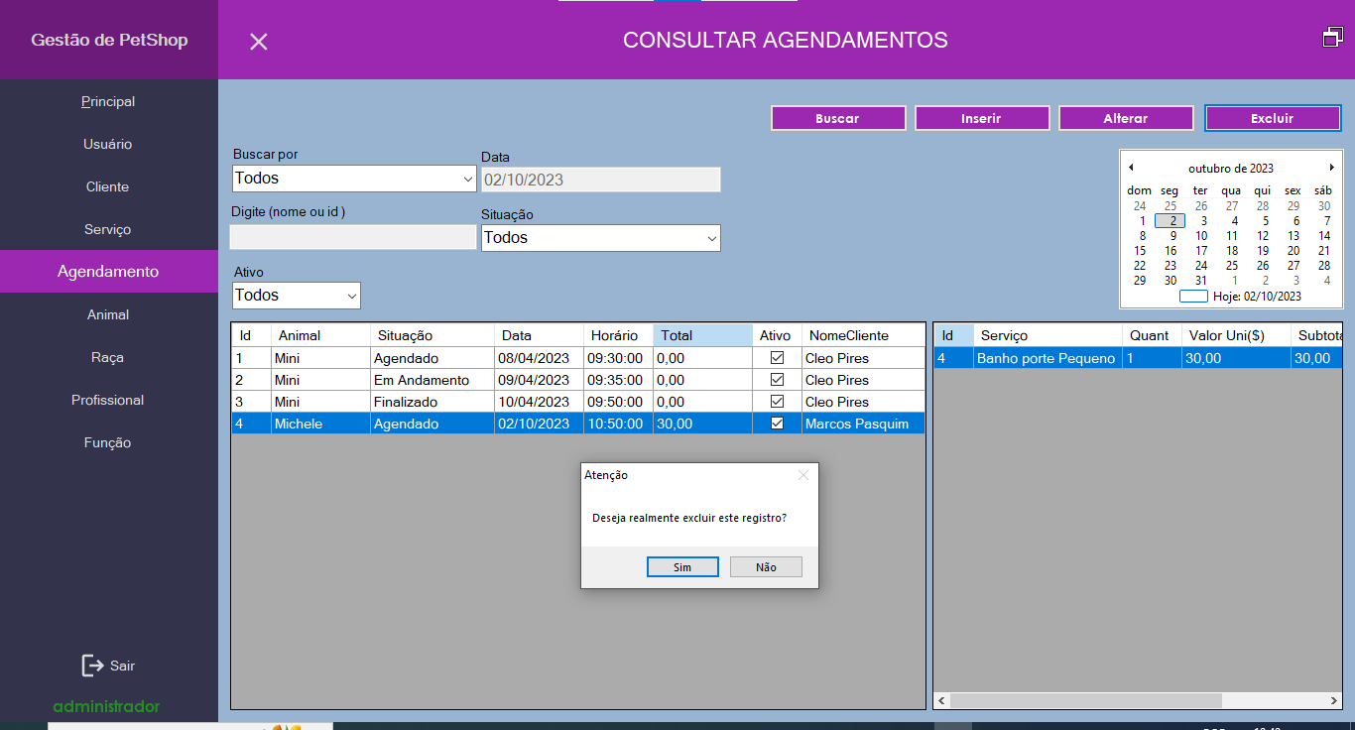

Slide 29
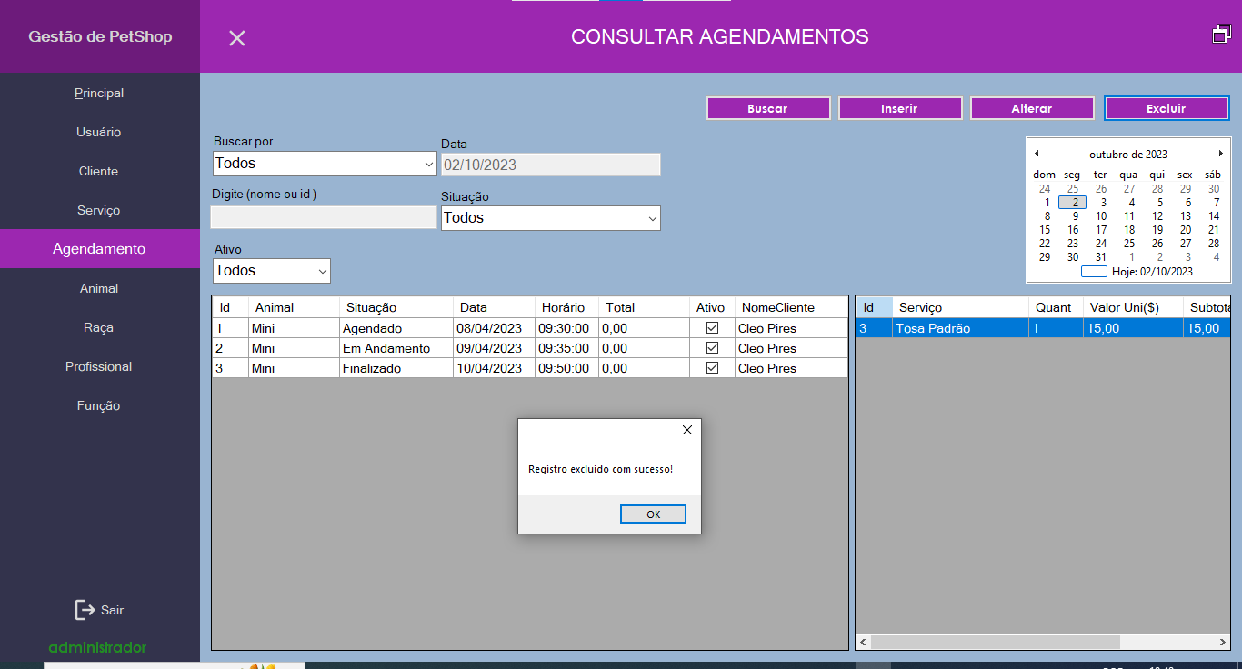

Slide 30
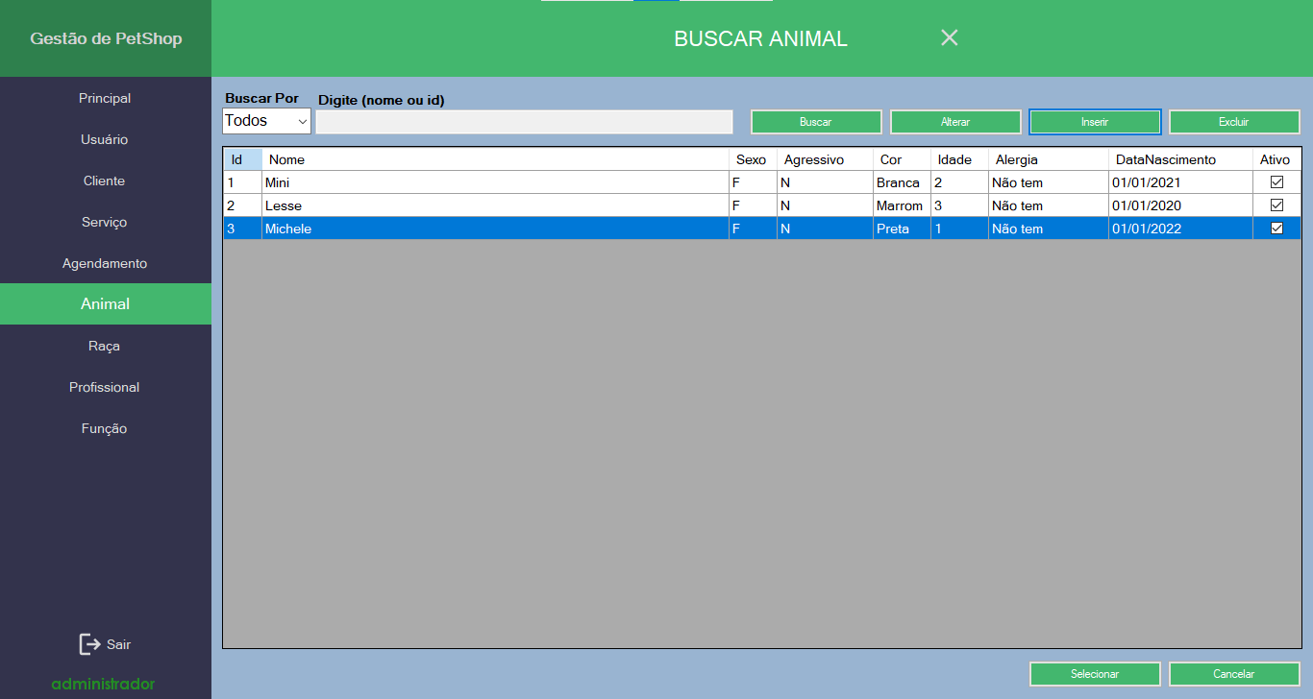

Slide 31
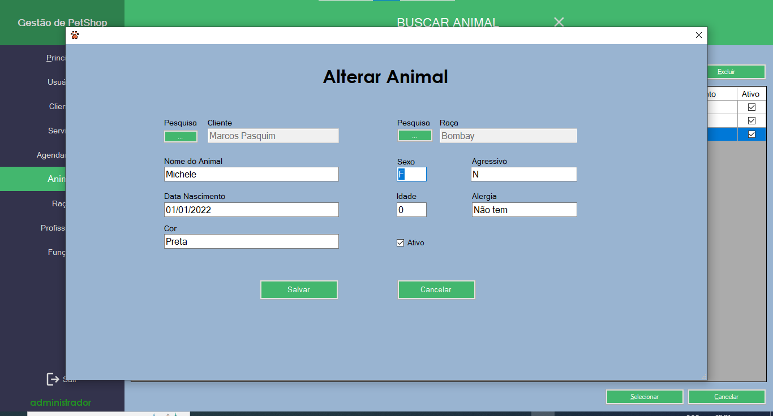

Slide 32
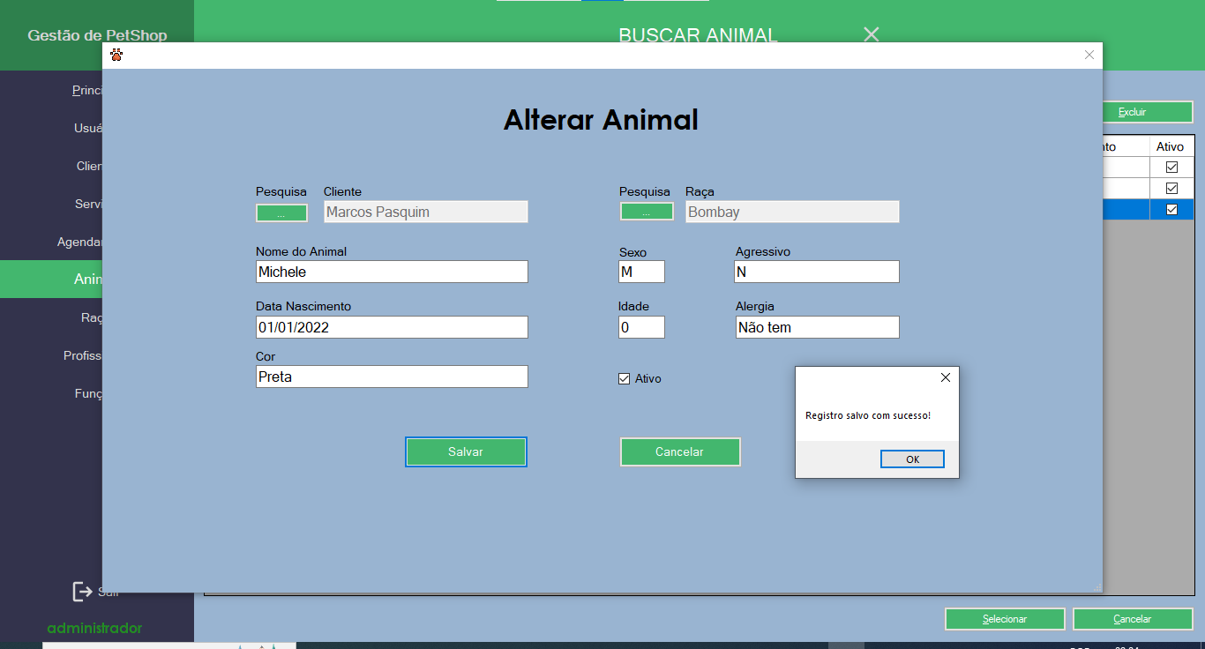

Slide 33
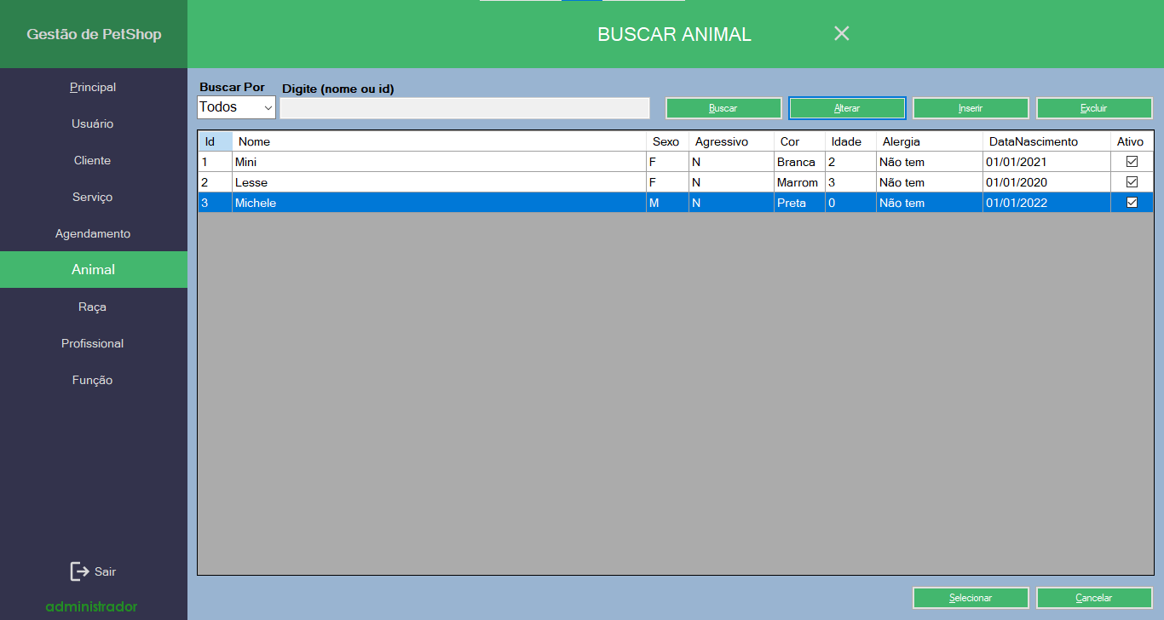

Slide 34


Slide 35
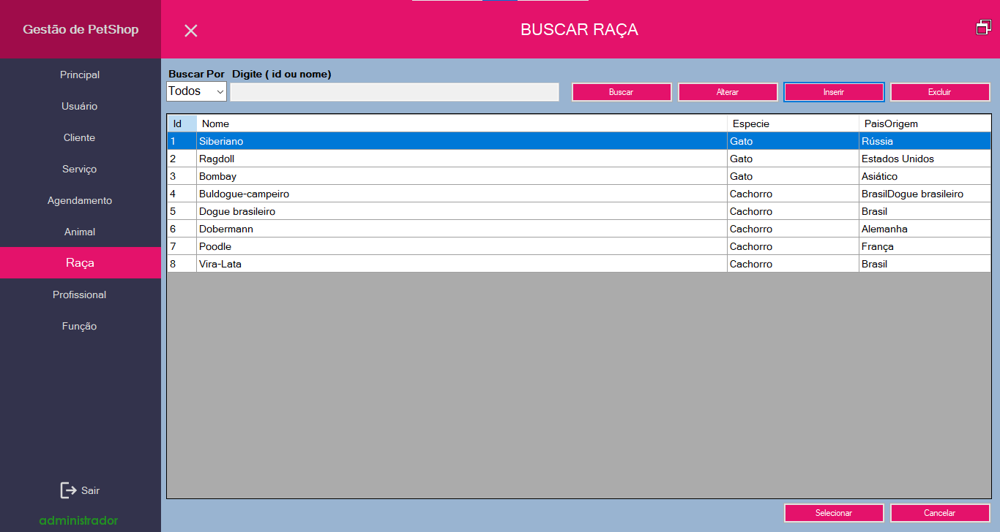

Slide 36
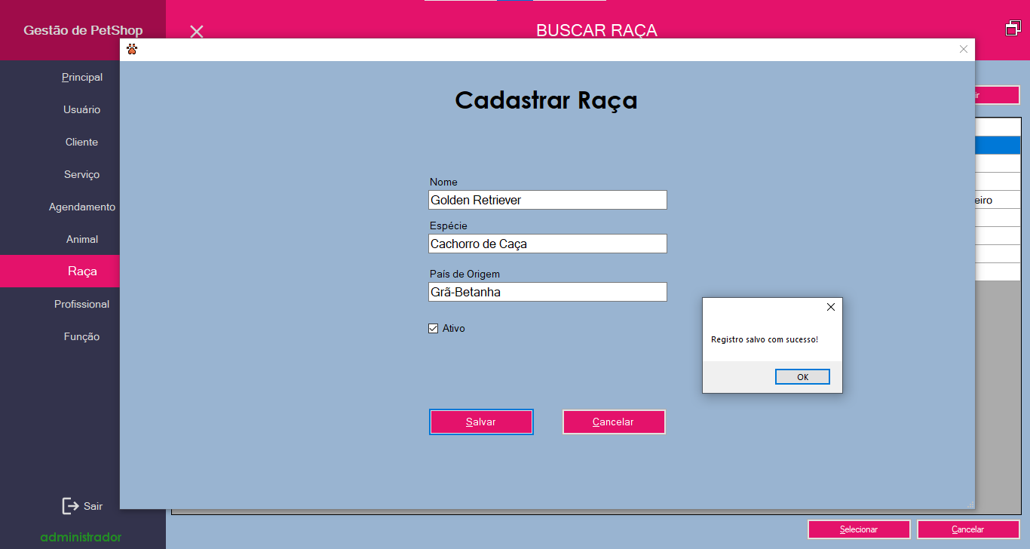

Slide 37
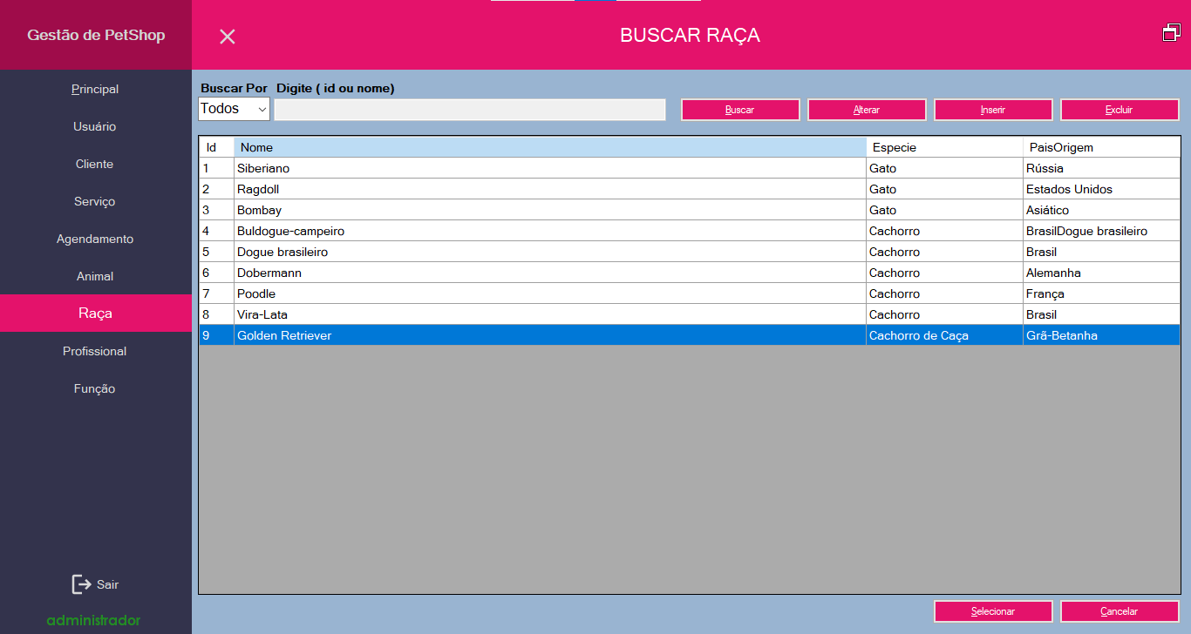

Slide 38
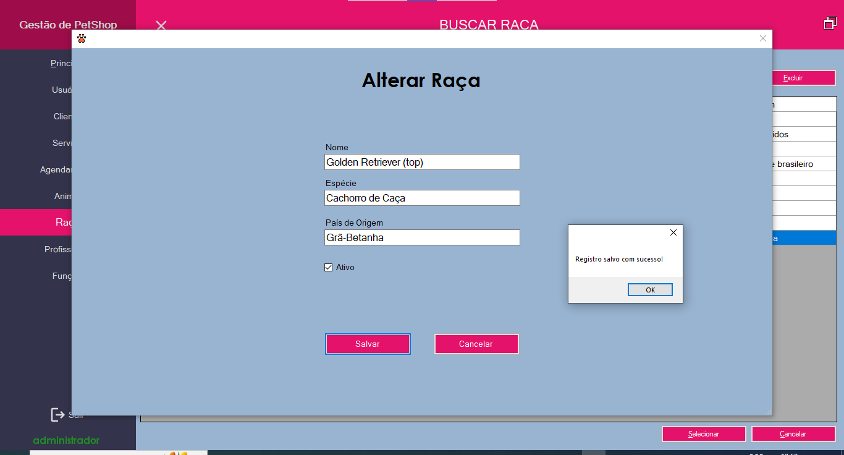

Slide 39
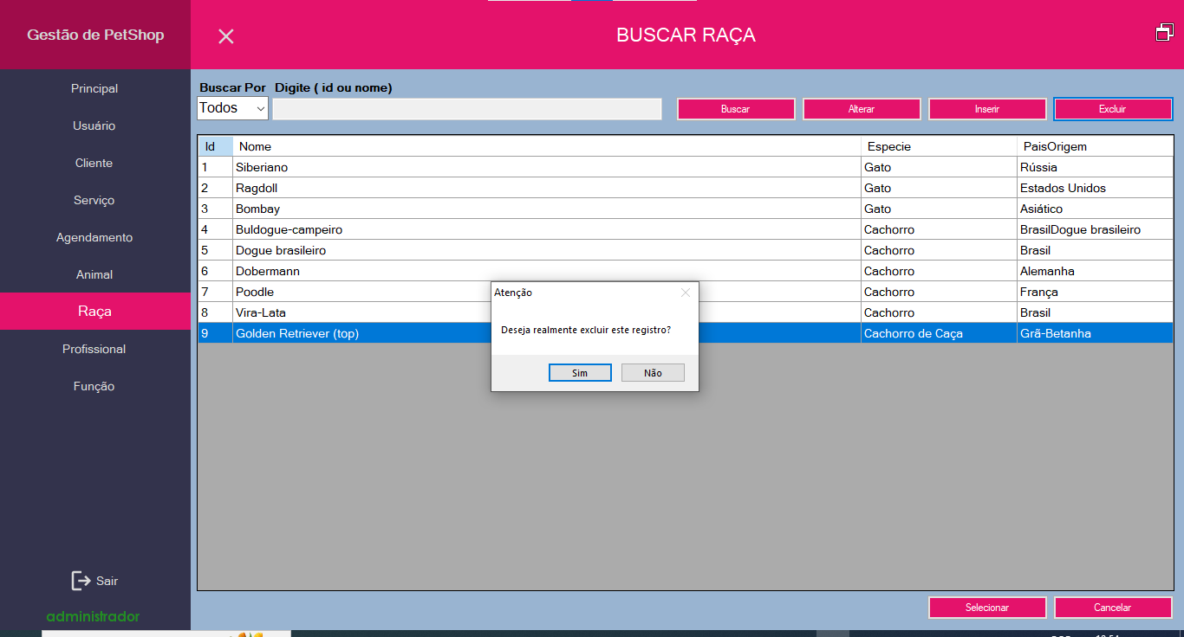

Slide 40
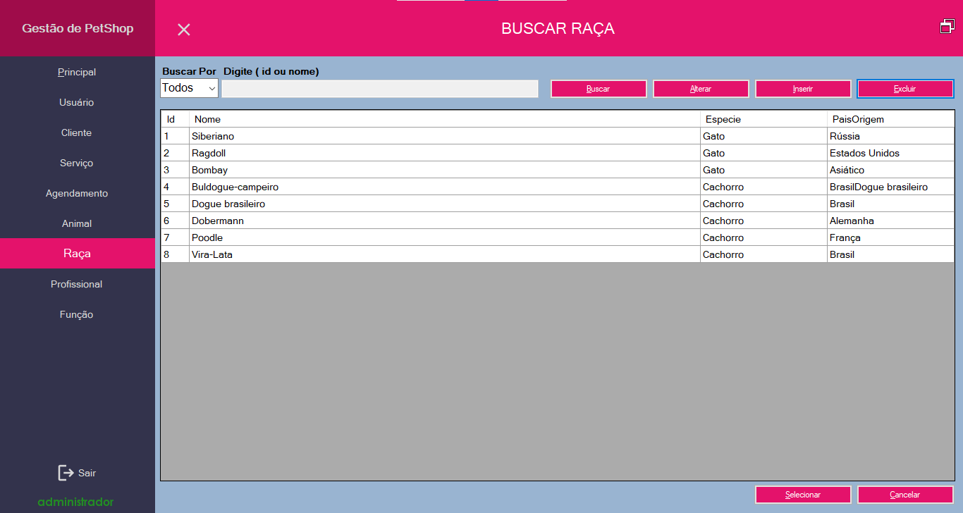

Slide 41
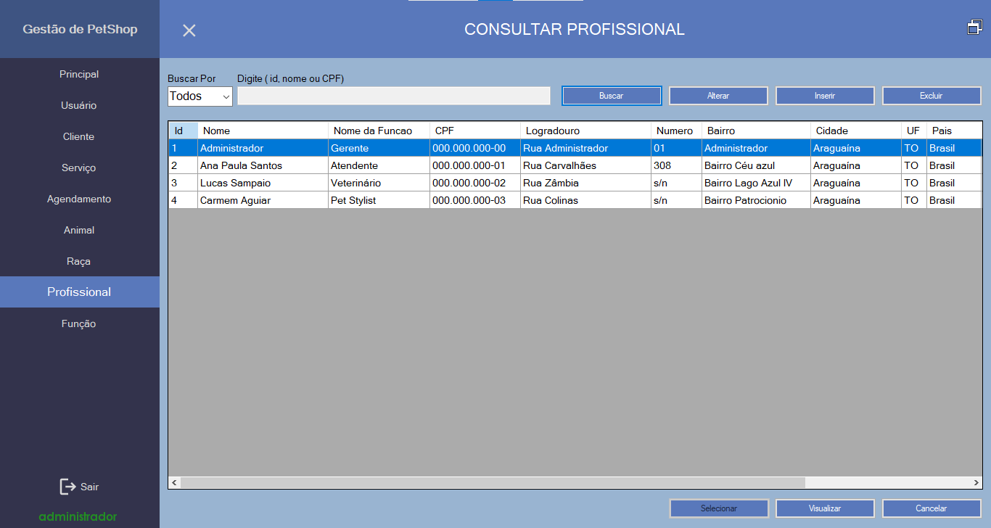

Slide 42
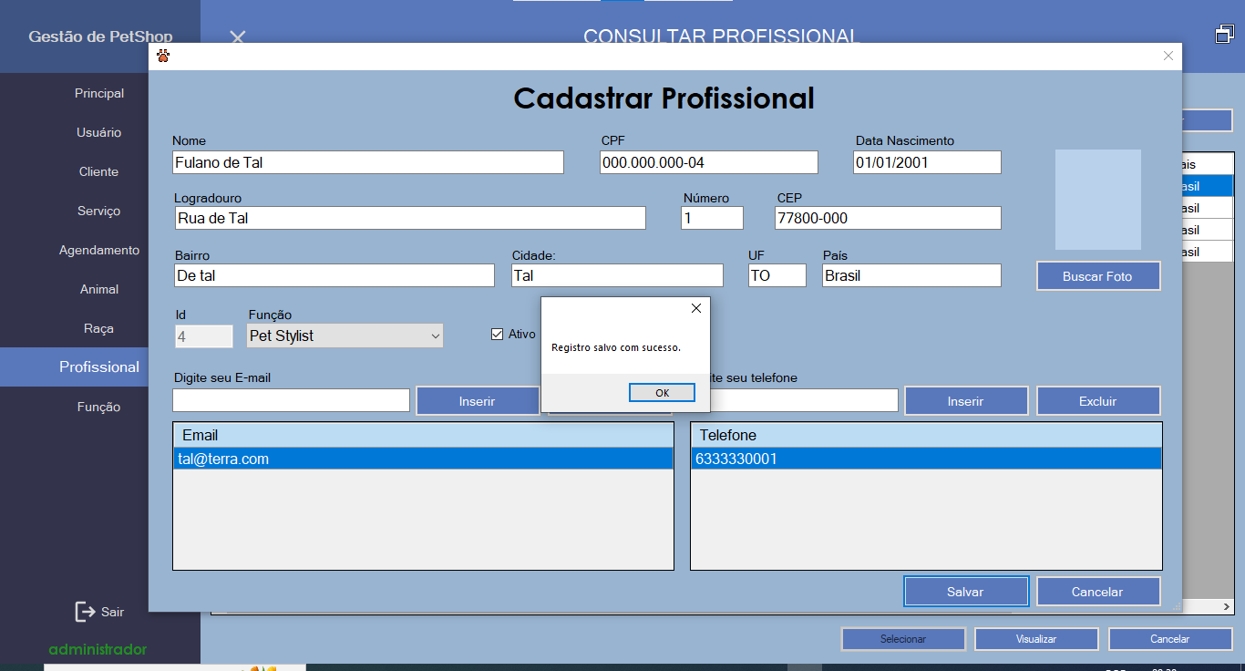

Slide 43
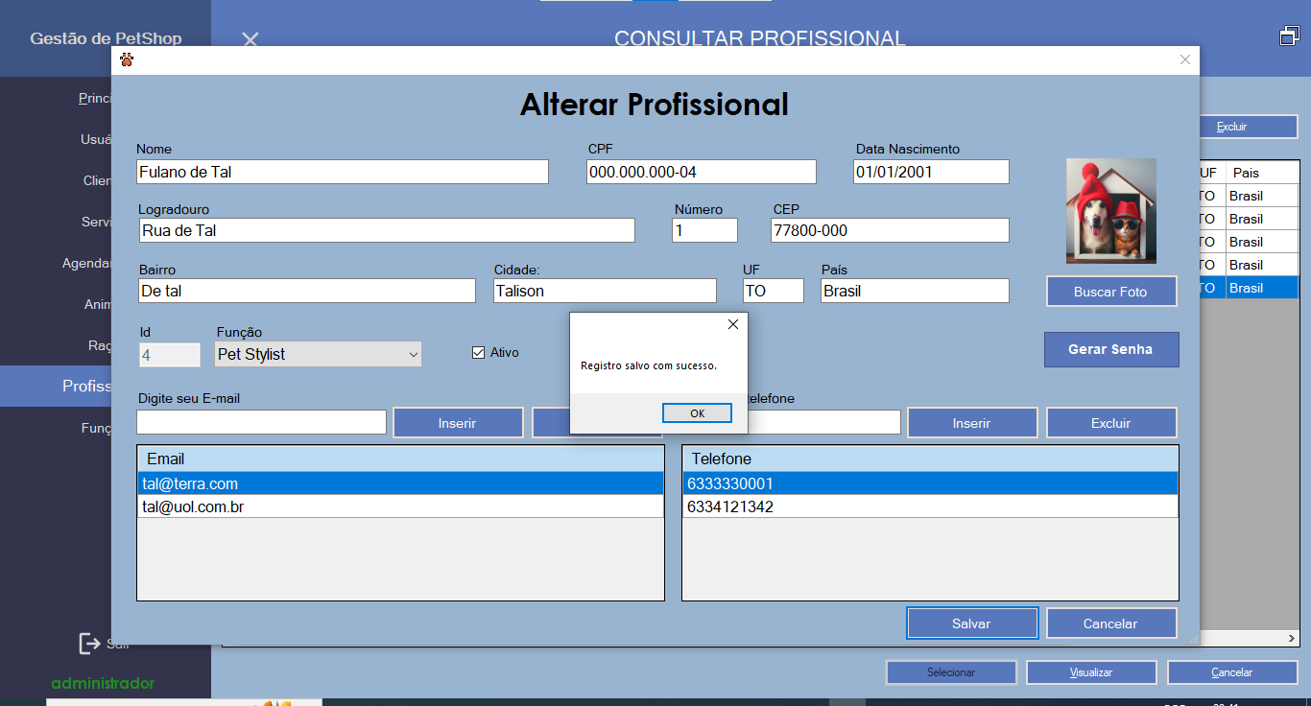

Slide 44
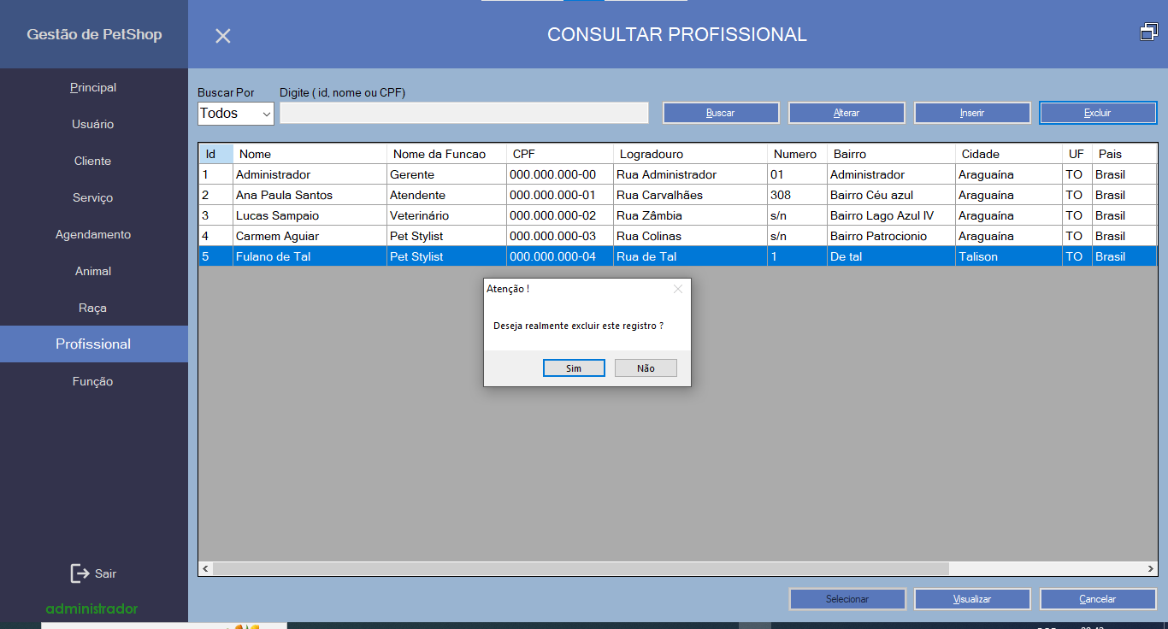

Slide 45
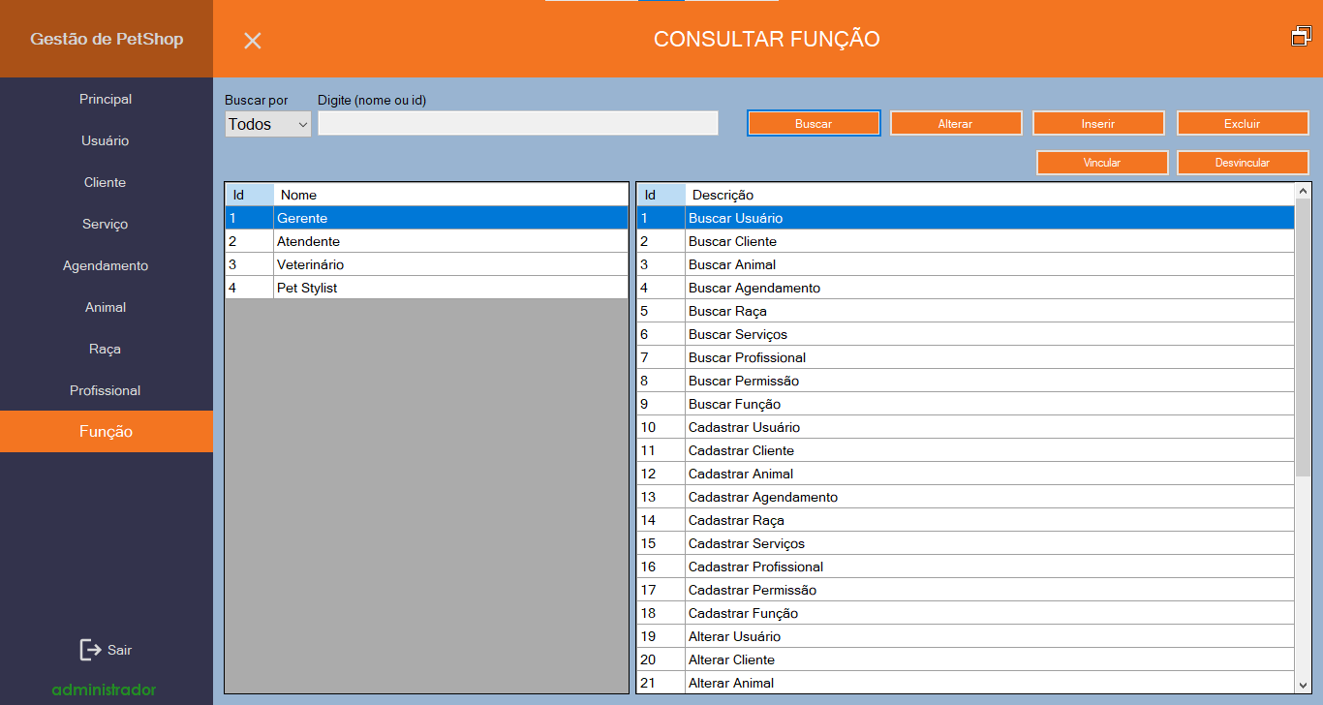

Slide 46
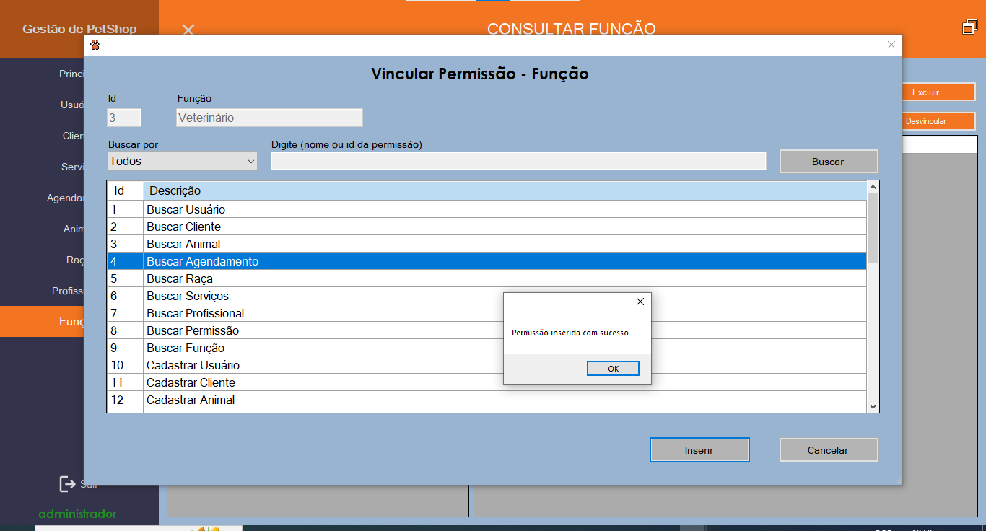

Slide 47
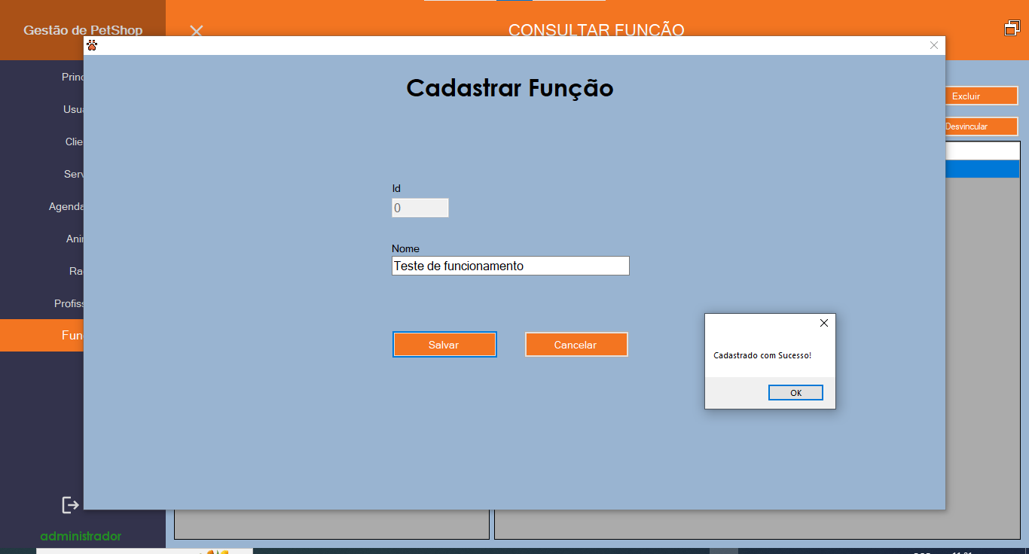

Slide 48
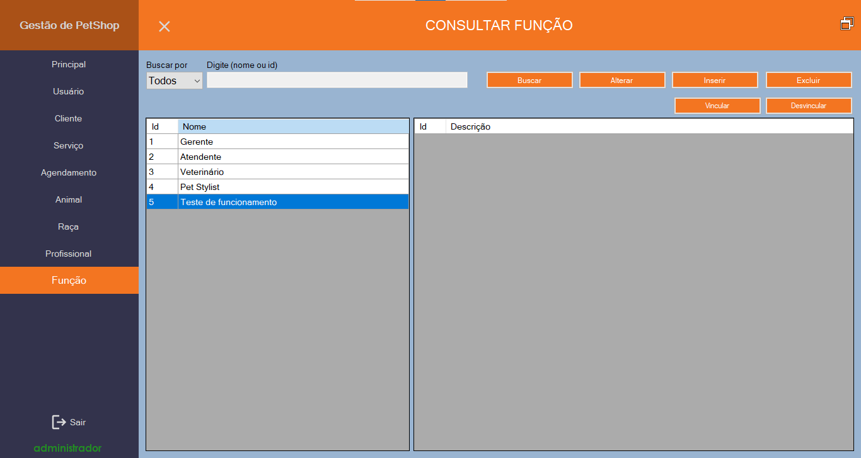

Slide 49
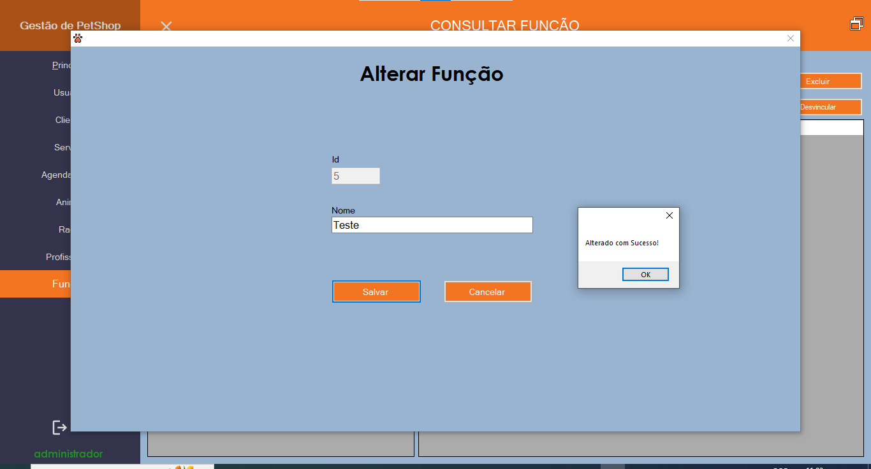

Slide 50
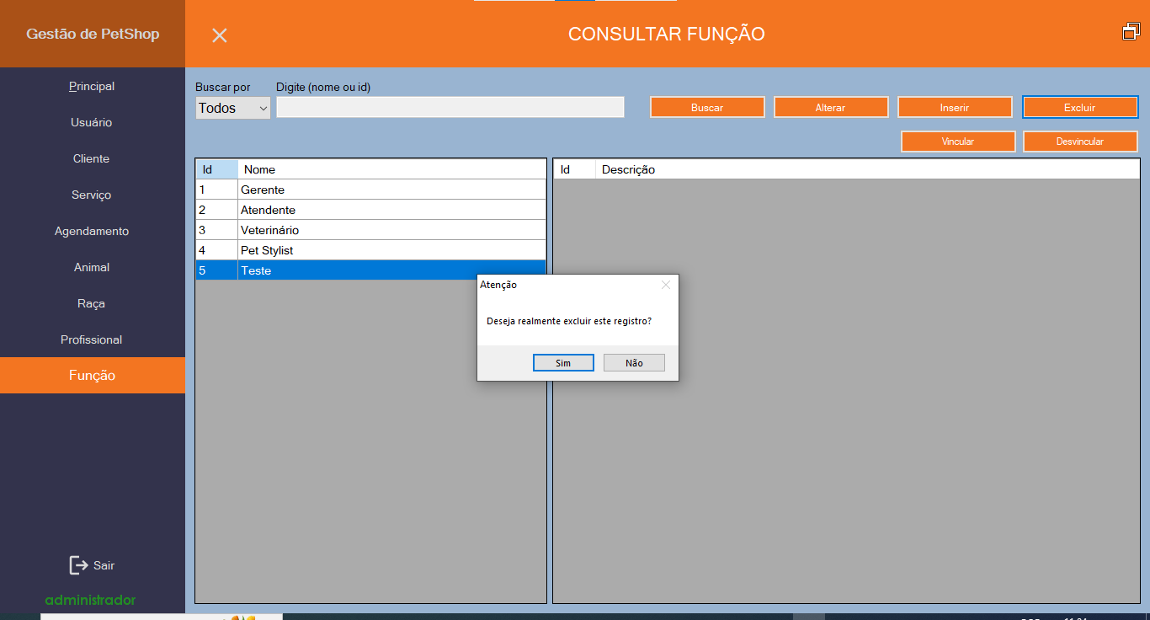

Slide 52
AGRADECIMENTOS
Agradeço a todos os que de alguma forma contribuíram com este trabalho. Primeiramente a Deus, por nos dar toda a energia, saúde e força necessária para as noites sem dormir e os incansáveis dias de dedicação. Aos meus professores, por todas as correções feitas, sabedoria compartilhada e amor ao desenvolvimento de novos estudos.
Nosso agradecimento especial aos meus colegas de equipe e de sala de aula. Todos nós nos desdobramos para conseguir entregar o melhor de cada um de nós neste trabalho, que é fruto do empenho de todos os envolvidos. Fomos um time implacável e sei que o resultado do nosso estudo ficará no registro para todos os que vierem após nós. Sem a nossa união, nada disso seria possível. Agradeço por dividirem tantos momentos de descobertas, desafios, erros e muito acertos.

